Slide 1
Неделя знаний в начальных классах в МОУ Подгородненская ООШ

Slide 2
1 день. Понедельник (09.04)
«День знатоков русского языка»

Slide 3
1)Линейка-открытие недели 2)Конкурс «Король и королева письма» 3)Конкурс знатоков русского языка «Ты наш друг,родной язык!»

Slide 5
2 день.Вторник (10.04) «Путешествие в мир природы»

Slide 6
1)Конкурс рисунков «Весна пришла» 2)Внеклассное мероприятие
«Земля-наш дом»

Slide 10
3 день.Среда(11.04)
«И кот учёный свои мне сказки говорил»

Slide 11
1)Литературная викторина для 1-2 классов. 2)Литературная викторина для 3-4 классов

Slide 13
4 день.Четверг(12.04)
«День космоса»

Slide 14
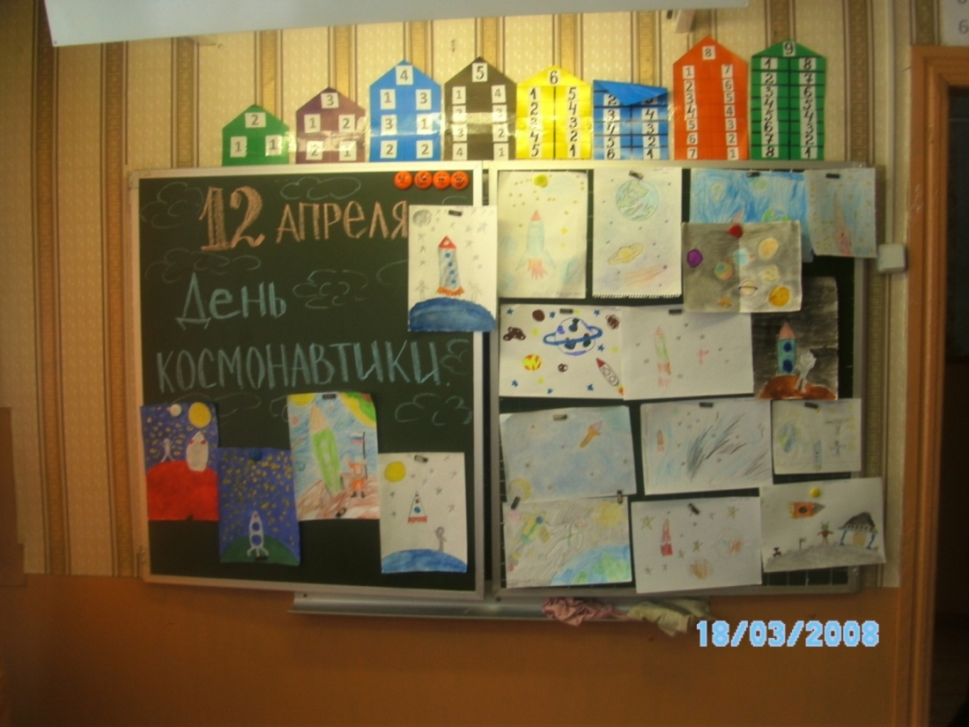

Slide 15
1)Мероприятие «День космонавтики.» 2)Просмотр презентации «Покорители космоса»

Slide 17
5 день.Пятница(13.04) «Здоровым быть здорово!»

Slide 18
Мероприятие « В гостях у доктора Неболейкина»

Slide 24
)
6день.Понедельник(16.04) «День сюрпризов» (подведение итогов)

Slide 25
Презентацию приготовила рук.МО начальных классов Григорьева Ирина Валерьевна

